Slide 1
作业2：系统分析：类图
画出远程实时课堂系统的系统分析类图。
应用UML中标准的类图语法规范。
应用Sparx System建模工具进行建模
按照课程中的方法识别类和关系。
类图应基本符合需求分析的要求。
时间为1周时间。

Slide 2
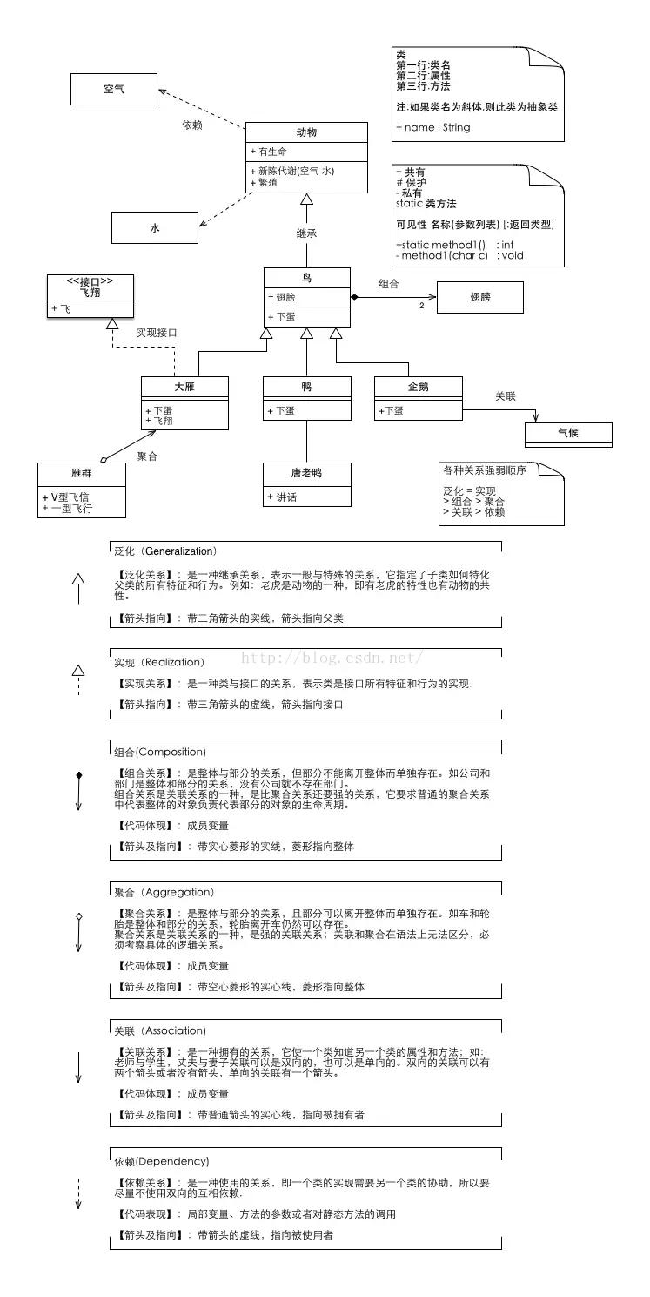

Slide 3
